Slide 1
العميل المتوقع
الفرصة
‏‫عرض الأسعار
الأمر
فاتورة

Slide 2










مثال لعملية المبيعات
مُرتبط بحساب جديد أو موجود
تم تحديد عميل متوقع
تم إنشاء فرصة
الأمر
تم التنفيذ
العميل المتوقع مؤهل
عرض الأسعار
تم الإنشاء
عرض الأسعار
تم القبول
الأمر
تم الإنشاء
الفاتورة
تم الإنشاء
تم إلغاء تأهيل عميل متوقع
مُرتبط بجهة اتصال جديدة أو موجودة
تأهيل‬
تطوير
اقتراح
إقفال
تنفيذ

Slide 3
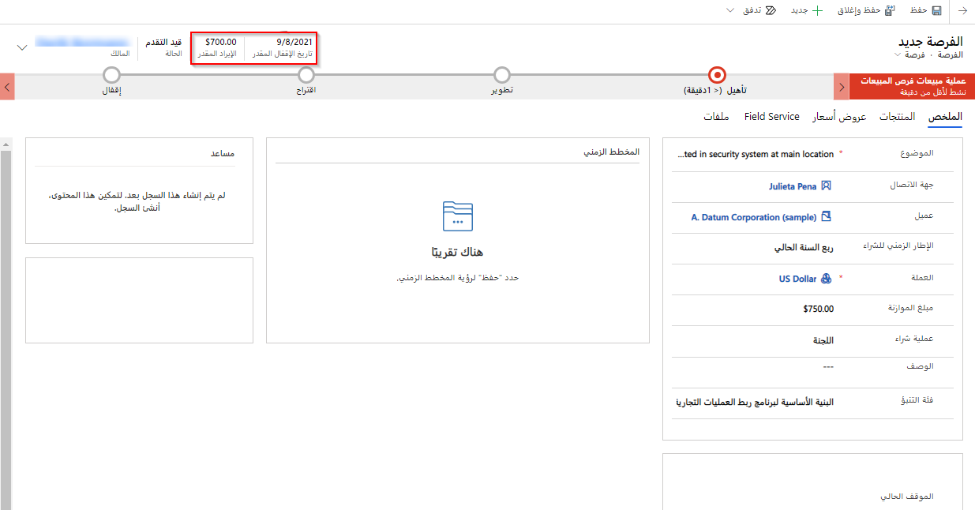
يتم استخدام تاريخ الإقفال المُقدر والإيراد المُقدر للتنبؤ بالبنية الأساسية لبرنامج ربط العمليات التجارية.

Slide 4
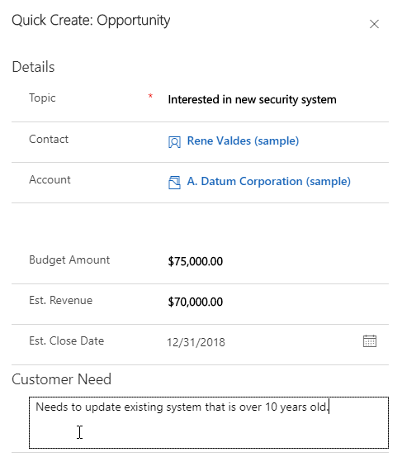

Slide 5




تأهيل‬
تم إنشاء فرصة
تمت تعبئة بيانات الفرصة بناءً على البيانات المُسجلة عن العميل المتوقع
العميل المتوقع
نعم
مُرتبط بجهة اتصال جديدة أو موجودة
مُرتبط بحساب جديد أو موجود

Slide 6
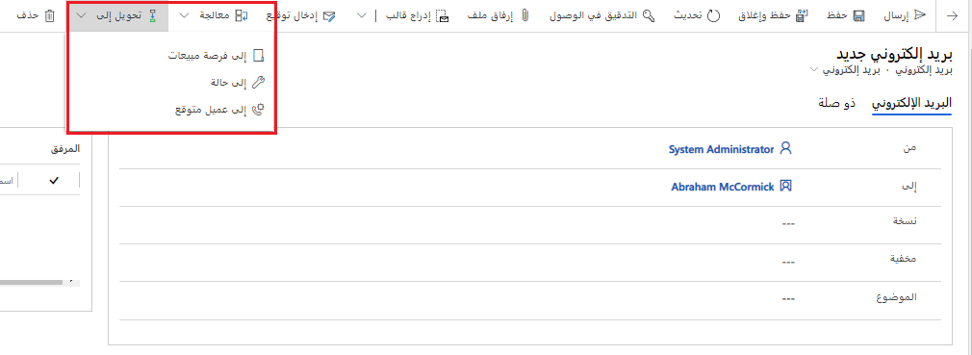
سوف تتم تعبئة تفاصيل الفرصة العامة مثل بيانات العميل من سجل النشاط.

Slide 7
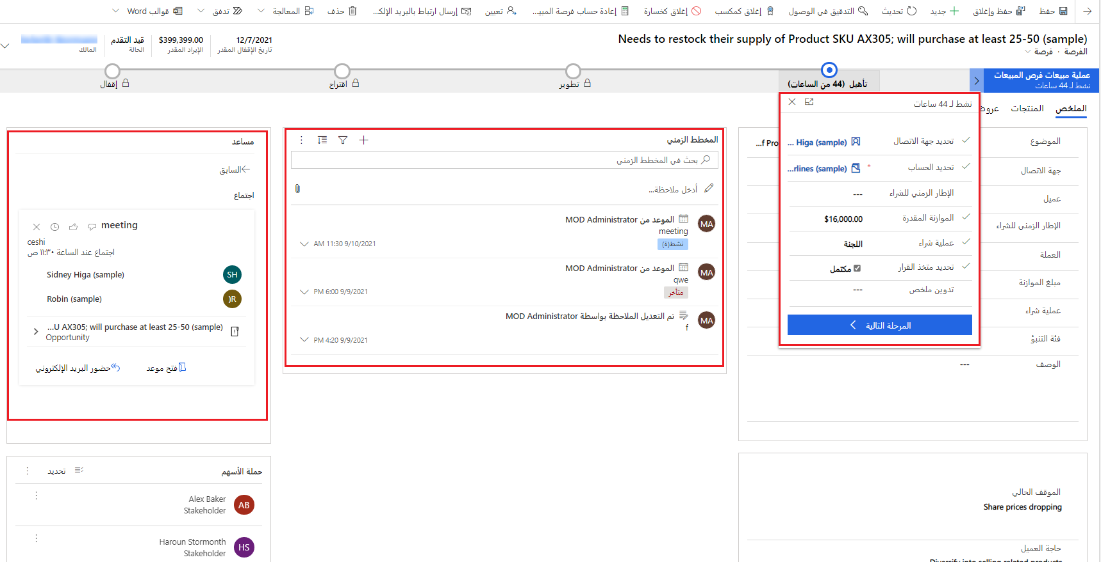
يوفر سير إجراءات العمل التوجيه خلال دورة حياة المبيعات.
يُوفر المساعد تذكيرات عن الأحداث المرتبطة.
تحتوي كل مرحلة في سير إجراءات العمل على خطوات يتعين إكمالها، من شأنها المساعدة في إقفال الفرصة.
يعرض المخطط الزمني الأنشطة، والملاحظات، والمنشورات المتعلقة بالفرصة.

Slide 8
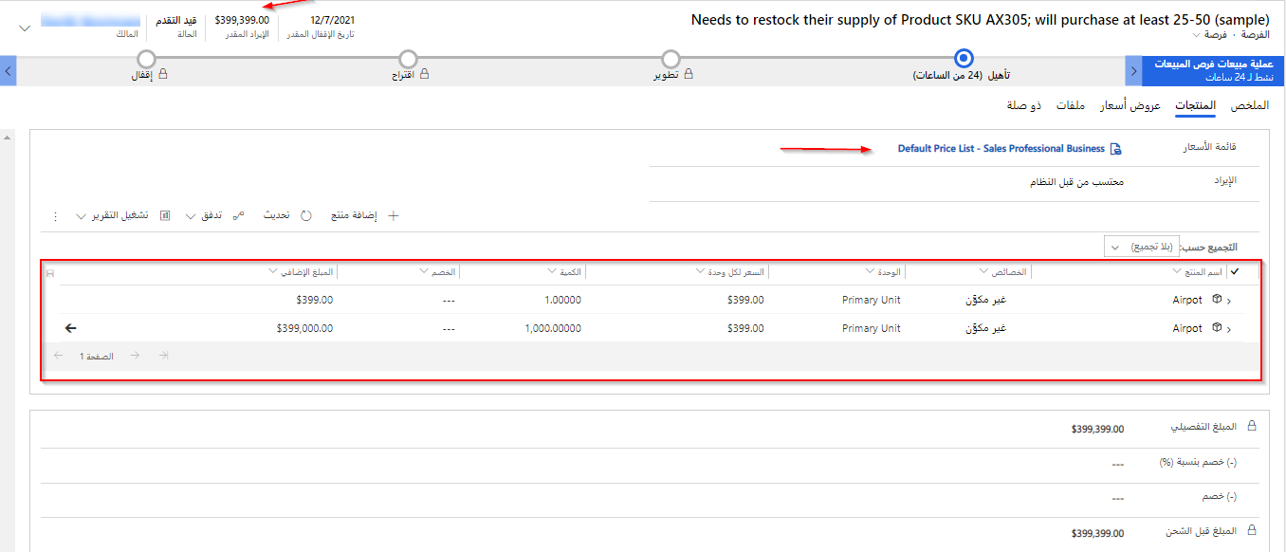
يتم حساب الإيراد المتوقع بناءً على القيمة الإجمالية لجميع العناصر المُحددة في السجل.
عند استخدام النظام في حساب الأسعار، تجب إضافة قائمة أسعار إلى الفرصة.
أصناف بند الفرصة.

Slide 9
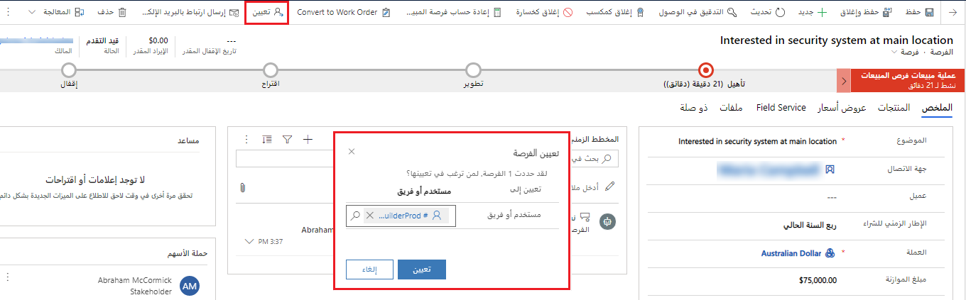
يمكن تعيين سجلات للفرق التي تم تعريفها كفرق مالكة.

Slide 10
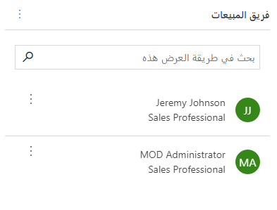
تشير إضافة أعضاء إلى فريق المبيعات للفرص إلى أنهم مشتركون في العملية، لكنها لا تمنح أعضاء الفريق صلاحية الوصول إلى السجل.

Slide 11
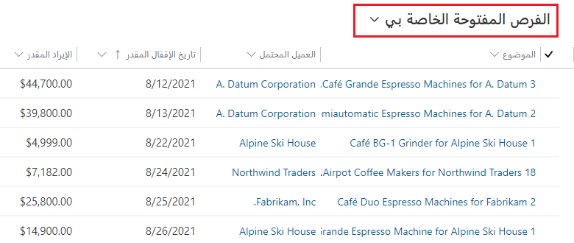
يُمكن تبديل طرق العرض بسهولة من خلال استخدام محدد طريقة العرض.

Slide 12





سير إجراءات العمل للعملية من عميل متوقع إلى فرصة
تأهيل‬
تطوير
اقتراح
إقفال
بطاقة العمل
تم إقفال عرض الأسعار والفرصة
تم إنشاء فرصة
تم إدخال العميل المتوقع وتأهيله
تمت إضافة المنتجات إلى الفرصة
تمت جدولة الاجتماع
تمت إضافة عرض الأسعار إلى الفرصة
تم تنشيط عرض الأسعار
تم تقديم عرض الأسعار
تم قبول عرض الأسعار
بند السطر 1
بند السطر 1
تم تحويل أصناف البند
بند السطر 2
بند السطر 2
بند السطر 3
بند السطر 3

Slide 13
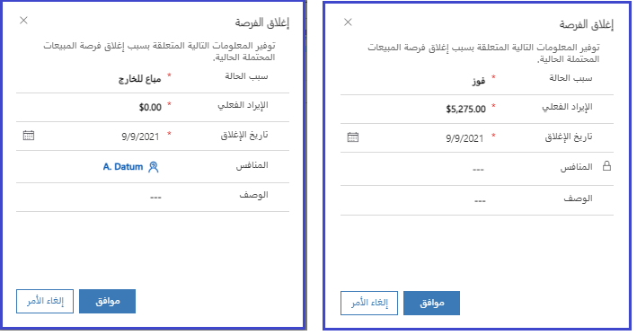
خسارة فرصة
الفوز بالفرصة

